Slide 1
НЕТРАДИЦИОННЫЕ ПОДХОДЫ К ОРГАНИЗАЦИИ ФИЗКУЛЬТУРНО- ОЗДОРОВИТЕЛЬНОЙ РАБОТЫ С ДЕТЬМИ МЛАДШЕГО ДОШКОЛЬНОГО ВОЗРАСТА
ВЫПОЛНИЛА
Инструктор физ.ры
Галимзянова Л.Ф.

Slide 2
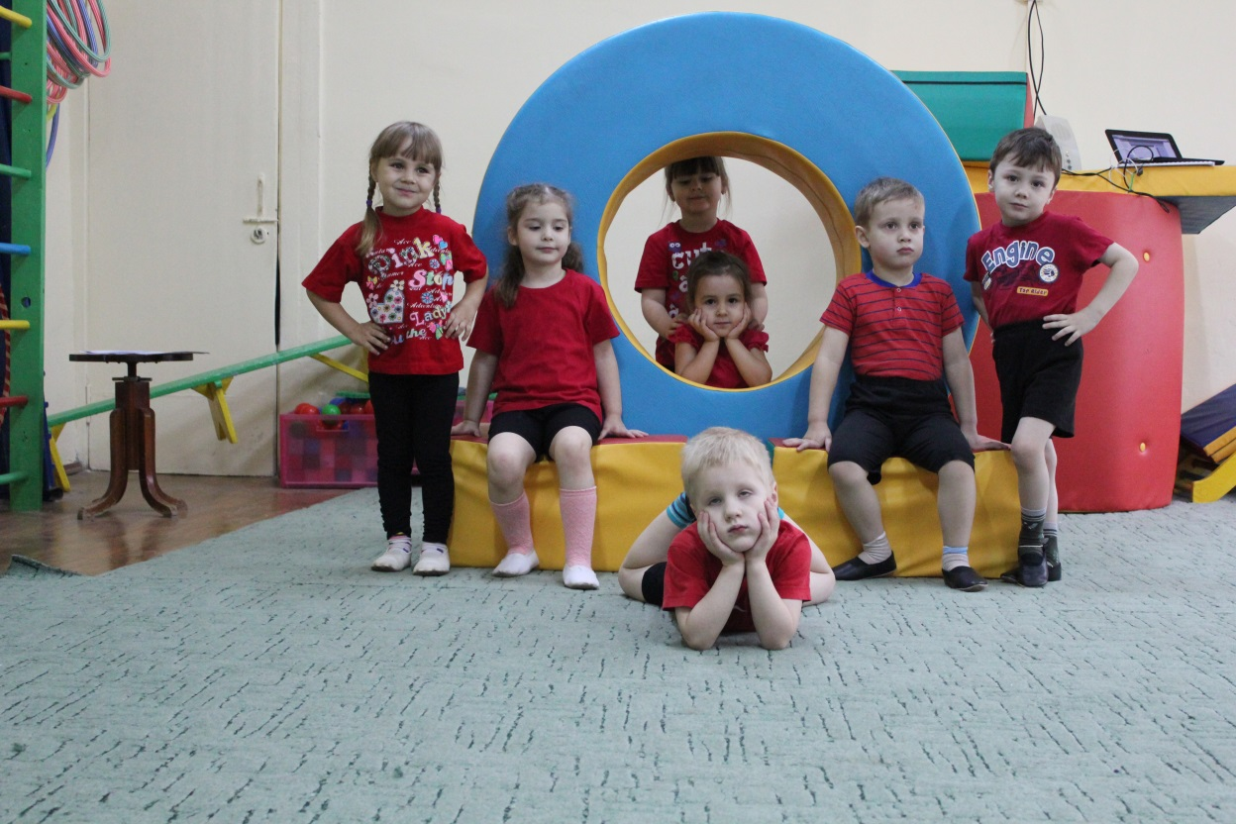
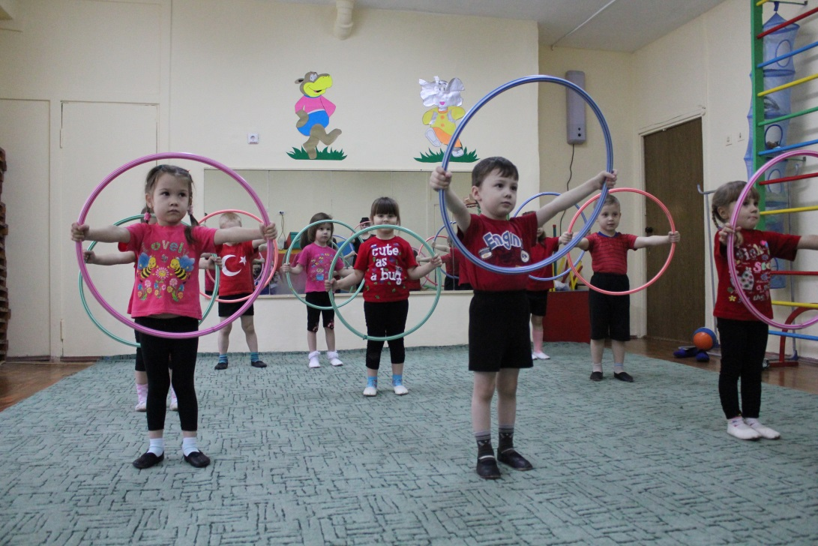

Slide 3


ИГРОВАЯ ГИМНАСТИКА
ЕКАТЕРИНА ЖЕЛЕЗНОВА

Slide 4
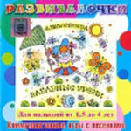


Slide 5
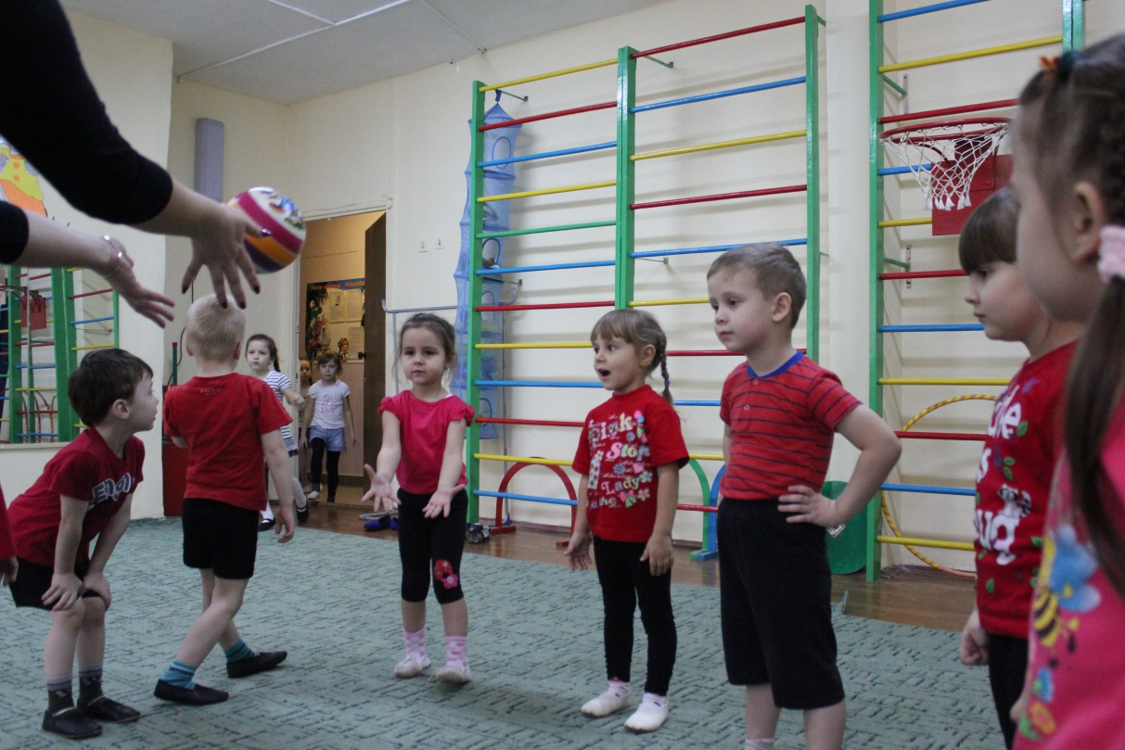
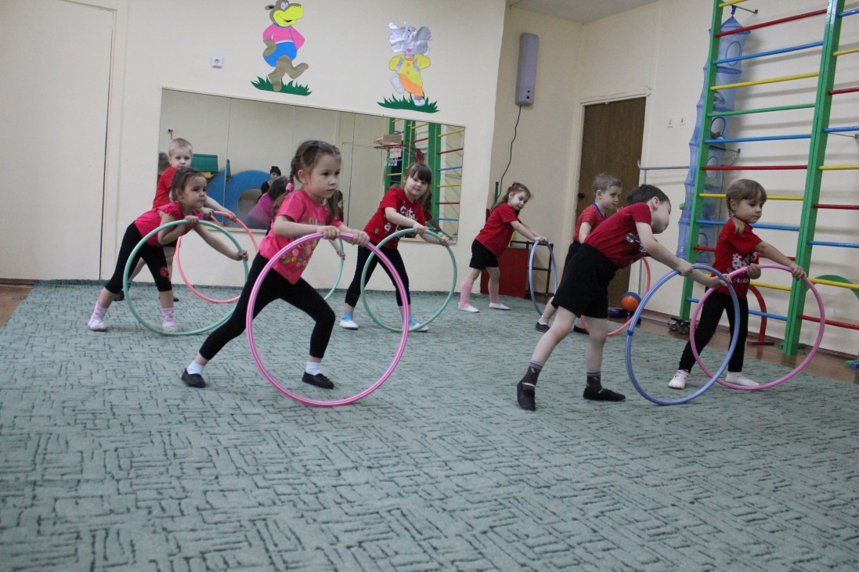

Slide 6
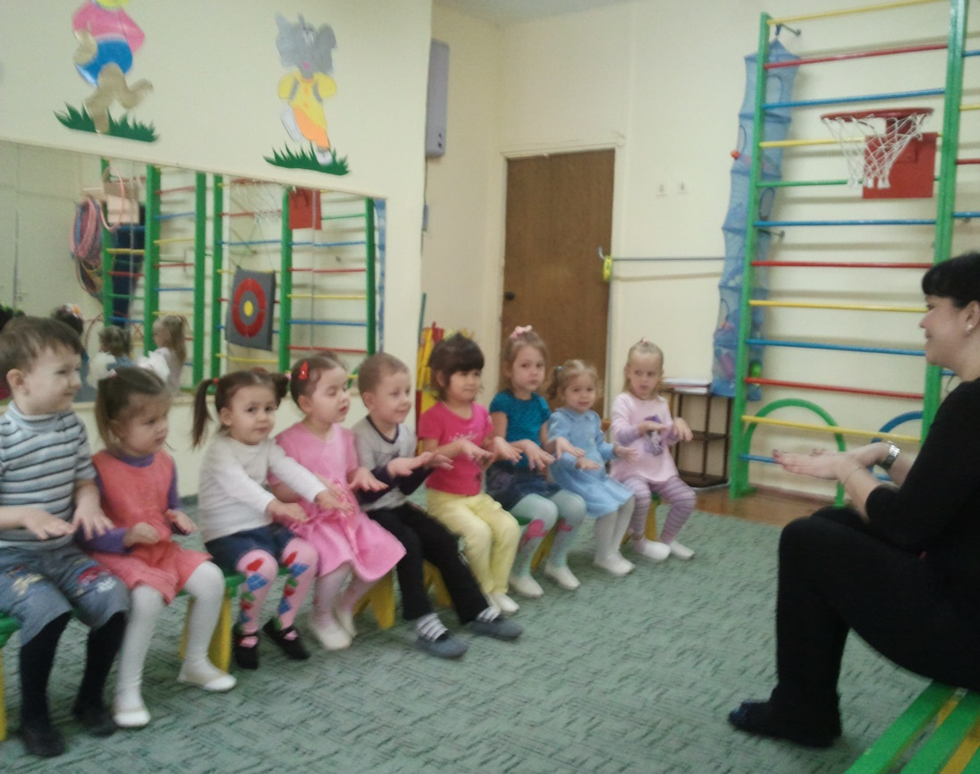
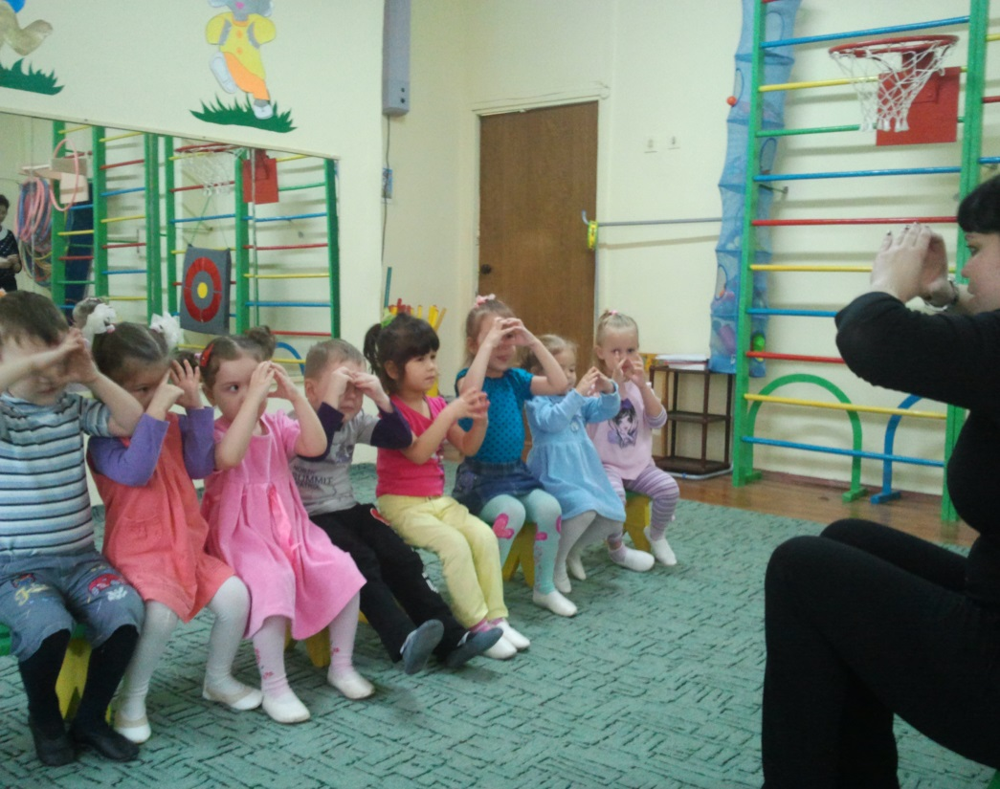
ПАЛЬЧИКОВЫЕ ИГРЫ

Slide 7
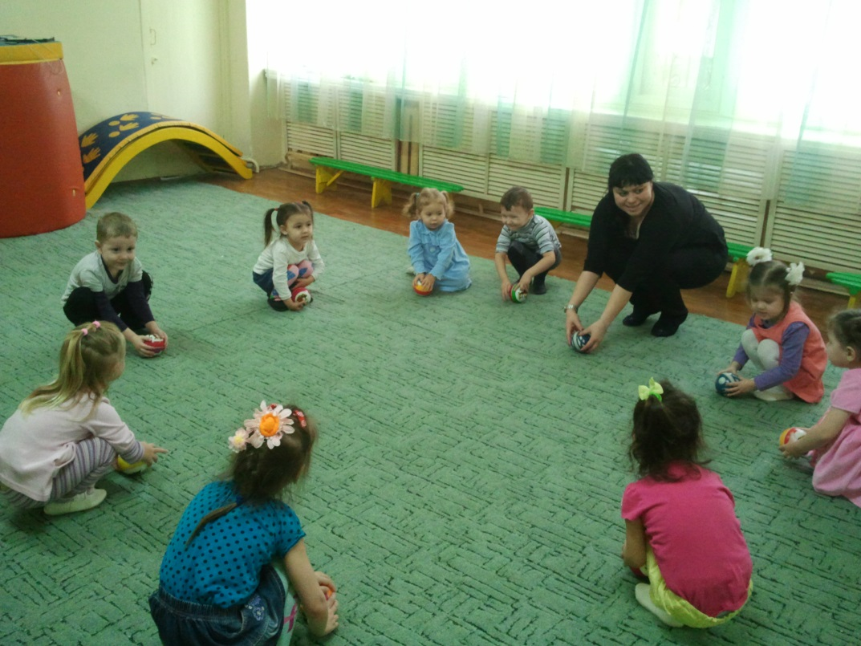
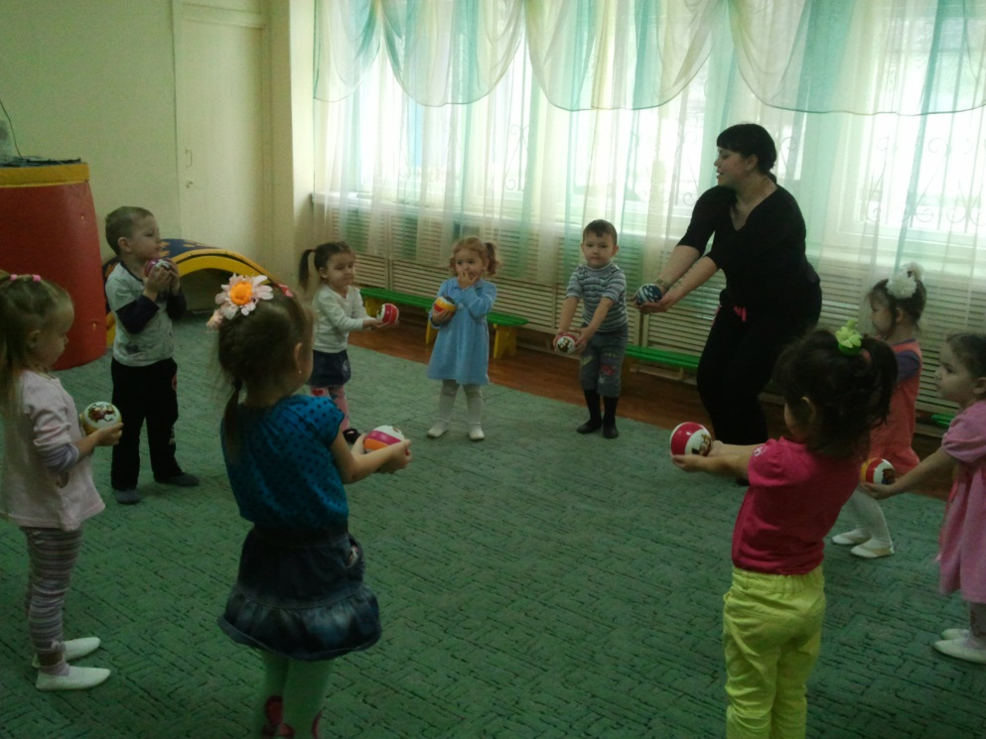
ИГРЫ С ПРЕДМЕТАМИ

Slide 8
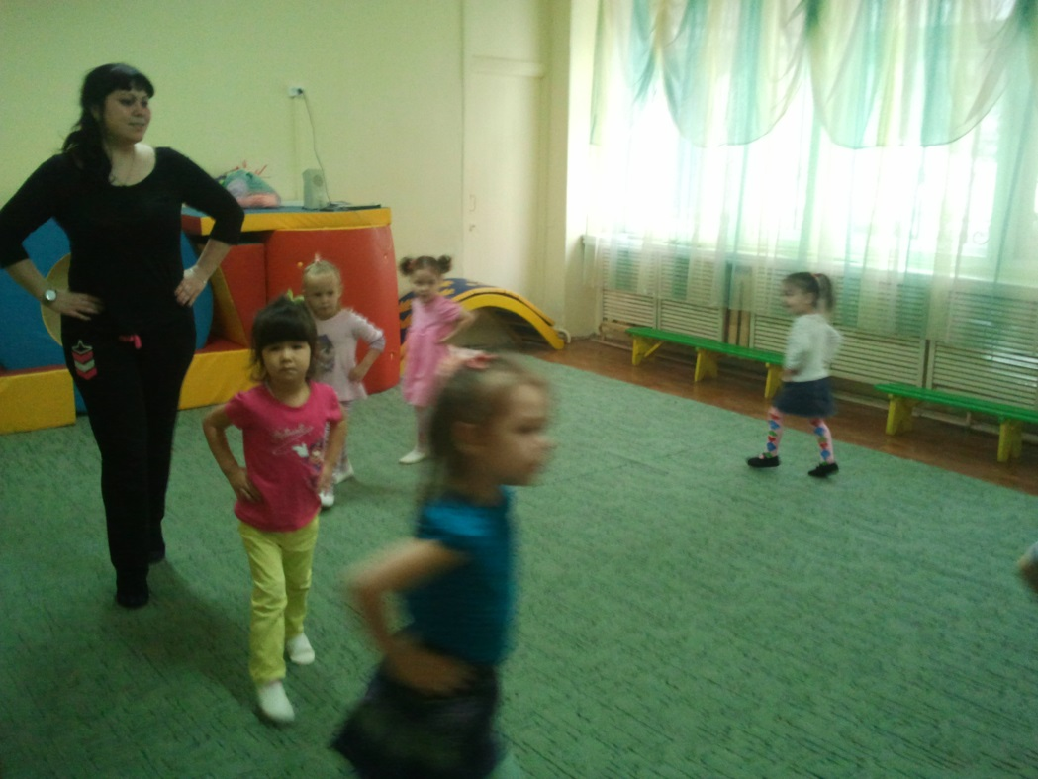
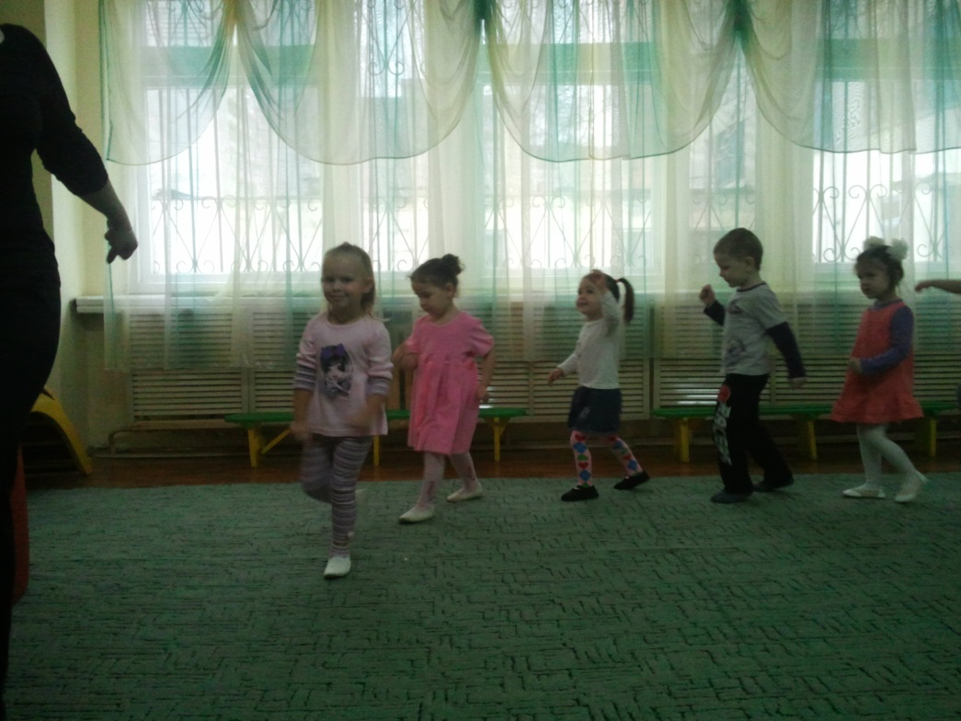
ИГРЫ С ПОДРАЖАТЕЛЬНЫМИ ДВИЖЕНИЯМИ

